Slide 1
독도가 한국 영토인
역사적, 지리적 근거와 국제법적 근거
21604633 체육학과 3학년 김봉근

Slide 2
01
독도란?
CONTENTS
02
독도의 역사
03
독도가 한국 영토인 역사적 근거
04
독도가 한국 영토인 지리적 근거
05
독도가 한국 영토인 국제법적 근거
06
영상 시청 & 마무리

Slide 3
01
독도란?

Slide 4
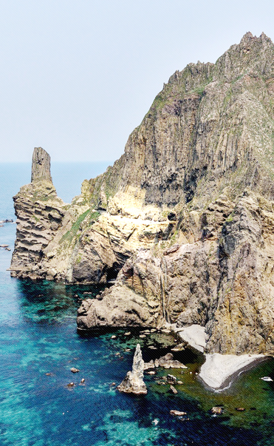
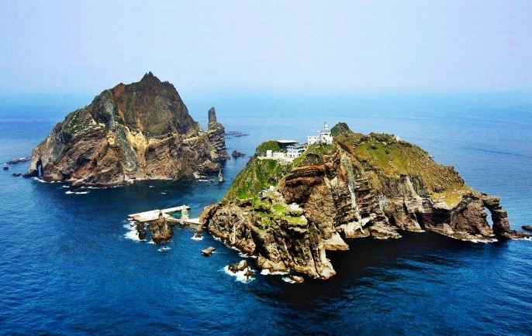
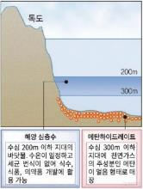
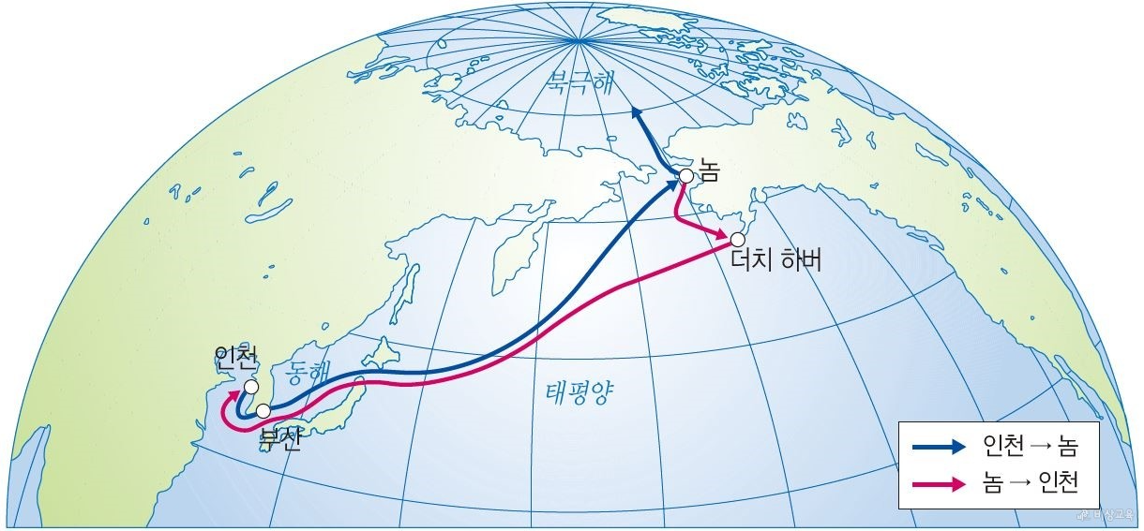
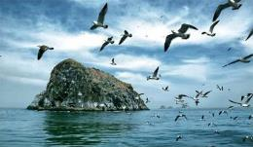
독도란?
01
영역적 가치
경제적 가치
환경, 생태적 가치

Slide 5
02
독도의 역사

Slide 6
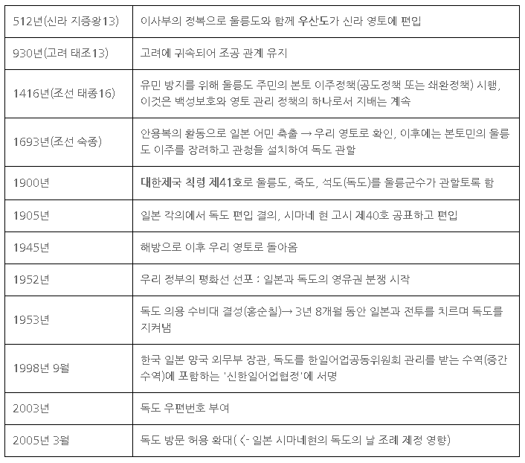
독도의 역사
02
독도는 512년 신라 영토에 편입이 된 이후 줄곧 역사적으로 우리나라의 영토이다.

Slide 7
03
독도가 한국 영토인 역사적 근거

Slide 8
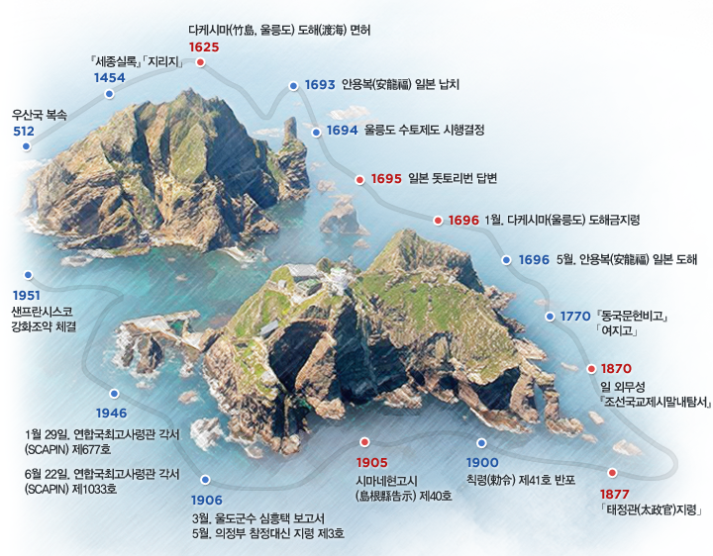
독도가 한국 영토인 역사적 근거
03

Slide 9
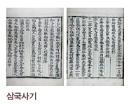
독도가 한국 영토인 역사적 근거
03
512년 - 우산국 복속
신라 이찬(伊飡) 이사부(異斯夫)가 우산국을
정벌하여 신라가 우산국을 복속했다.
이로써 울릉도와 독도는 우리 역사와 함께
하기 시작하게 된다.
동국문헌비고(1770년)에는
“울릉(울릉도)과 우산(독도)은 모두
우산국의 땅”이라고 기술했다.

Slide 10
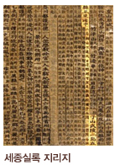
독도가 한국 영토인 역사적 근거
03
1454년 - 세종실록 지리지
조선 초기 관찬서인 “세종실록 지리지”
(1454년)는 울릉도와 독도가 강원도 울진현에
속한 두 섬이라고 기록하고 있다.
특히 “우산(독도) 무릉(울릉도)… 두 섬은
서로 멀리 떨어져 있지 않아 날씨가 맑으면
바라볼 수 있다.”라고 기록하고 있는데,
울릉도에서 날씨가 맑은 날 육안으로 보이는
섬은 독도가 유일하다.

Slide 11
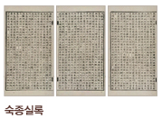
독도가 한국 영토인 역사적 근거
03
1693년 - 안용복 일본 남치
안용복, 박어둔 두 사람이
울릉도에서 어업을 하다가 울릉도에 온 일본
오야 무라카와(大谷·村川) 양가의 선원들에게
잡혀서 일본으로 끌려간 사건이다.
이 사건으로 인해 조선과 일본 간의 울릉도
영유권에 대한 분쟁(울릉도 쟁계)이 발생한다.

Slide 12
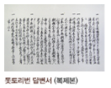
독도가 한국 영토인 역사적 근거
03
1695년 - 일본 돗토리번 답변
일본 막부는 울릉도 영유권에 대해
알아보기 위해 돗토리번에 울릉도의
소속을 질문(12월 24일)했다.
이에 대해 돗토리번이 막부에
다케시마(울릉도)와 마쓰시마(독도)가
돗토리번의 소속이 아니라고
답변(12월 25일)함에 따라 막부는 울릉도와
독도가 일본령이 아님을 공식적으로
확인한다.

Slide 13
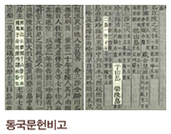
독도가 한국 영토인 역사적 근거
03
1770년 - 동국문헌비고 여지고
국왕 영조의 명에 의해 조선의 문물제도를
기록한 관찬서이다.
이 책에는 “우산도(독도)와 울릉도…
두 섬으로 하나가 바로 우산이다...
여지지에 이르기를, 울릉과 우산은
모두 우산국의 땅인데, 우산은 일본이
말하는 송도(松島)다.”라고 하였다.

Slide 14
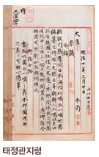
독도가 한국 영토인 역사적 근거
03
1877년 - 태정관 지령
1877년 3월 일본 최고 행정기구인
태정관이 내무성에 울릉도와 독도가
일본령이 아니라고 내린 지령이다.
태정관은 17세기 에도 막부와 조선
정부 간 교섭(울릉도쟁계) 결과 울릉도와
독도가 일본 소속이 아님이 확인되었다고
판단하고, “다케시마(울릉도) 외
일도(一嶋, 독도)의 건에 대해
본방(本邦, 일본)과는 관계가 없음을
명심할 것”이라는 지시를 내무성에
내렸던 것이다.

Slide 15
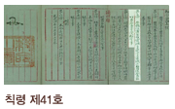
독도가 한국 영토인 역사적 근거
03
1900년 - 칙령 제 41호 반포
고종 황제는 칙령으로 “울릉도(欝陵島)를
울도(欝島)로 개칭(改稱)하고
도감(島監)을 군수(郡守)로 개정(改正)한
건(件)” 을 제정 반포했다.
이 칙령 제2조에 울도군(欝島郡)의 관할
구역으로 울릉전도(欝陵全島),
죽도(竹島)와 함께 석도(石島, 독도)를
규정하여 독도가 울도군의 관할임을
명확히 했다.

Slide 16
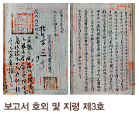
독도가 한국 영토인 역사적 근거
03
1906년 - 5월 의정부 참정대신 지령 제 3호
대한제국 최고의 행정기구인 의정부에서
일본의 독도 영토 편입을 부인하는 지령을
내린 것이다.
의정부는 강원도 관찰사로부터 일본이
독도를 영토 편입했다는 보고를 접하고,
일본의 독도 편입을 부인하는
참정대신(지금의 부총리격)의 지령을 내린다.
1906년 - 3월 울도군수 심흥택 보고서
울도군수 심흥택이 울릉도를 방문한 일본
시마네현 관민 조사단으로부터 일본이
독도를 영토 편입했다는 소식을 듣고,
다음 날 강원도 관찰사와
내부(內部, 현재의 행정안전부에 해당)에
보고한 문서이며,
이 보고서에는 “본군 소속 독도”라고 하여
독도가 울도군의 관할임을 분명히했다.

Slide 17
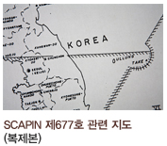
독도가 한국 영토인 역사적 근거
03
1946년 - 1월 29일
연합국최고사령관 각서(SCAPIN)
제 677호
제2차 세계대전 종전 후 일본의 통치 행정
범위에서 독도를 제외시킨 각서이다.
연합국 최고사령관은 일본의 영역에서
“울릉도, 리앙쿠르암(독도)과 제주도는
제외된다.”라고 규정하였다.
1946년 - 6월 22일
연합국최고사령관 각서(SCAPIN)
제 1033호
연합국 최고사령관이 SCAPIN 제677호에
이어 일본의 선박 및 국민이 독도 또는
독도 주변 12해리 이내에 접근하는 것을
금지한 각서이다.

Slide 18
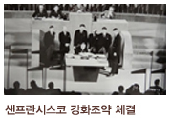
독도가 한국 영토인 역사적 근거
03
1954년 - 센프란시스코 강화조약 체결
샌프란시스코 강화조약은 제2차
세계대전을 종결하면서 연합국과 일본이
체결한 조약이다.
이 조약 제2조(a)에서 “일본은 한국의
독립을 인정하고, 제주도, 거문도 및
울릉도를 포함한 한국에 대한 모든 권리,
권원 및 청구권을 포기한다.”라고
규정했다.
이는 한국의 3천여 개의 도서 가운데
예시에 불과하며, 독도가 직접적으로
명시되지 않았다고 하여 독도가 한국의
영토에 포함되지 않는다고 볼 수 없다.

Slide 19
04
독도가 한국 영토인 지리적 근거

Slide 20
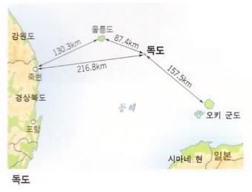
독도가 한국 영토인 지리적 근거
04
오키섬보다 울릉도에서 훨씬 가까운 독도
국가에는 그 나라의 영공, 영해, 영토가 있다.
그 국가에 속한 영토는 국가의 본토와 가까워야 하는 것이 당연하다.
본토와 가장 가까움 섬을 기준으로 할 때,
울릉도에서 독도의 거리는 약 87.4km
일본 오키섬에서 독도까지의 거리는 157.5km로 두 배 가까이 멀다.

Slide 21
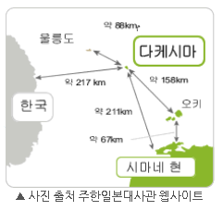
독도가 한국 영토인 지리적 근거
04
그러나 이는 사실이 아닌 것으로,
실제로는 독도와 죽변항은 216.8km,
시마네현은 220km로
한반도와 더 가깝다.
하지만 일본 대사관 웹 사이트에서는 이 지리적 거리를 왜곡하고있다.
독도가 한반도보다 일본과 가까운 것으로 표시하고있다.
독도와 한반도의 최단 거리인
울진 죽변항에서 독도까지의 거리를 217km로 표시한 반면,
독도와 시마네 현과의 거리는 211km로 표시하였다.

Slide 22
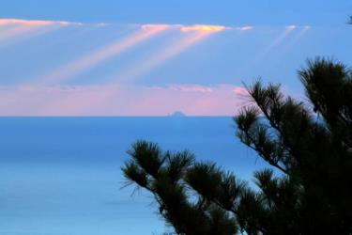
독도가 한국 영토인 지리적 근거
04
오키섬에서는 절대 육안으로 보이지 않는 독도
일본은 울릉도에서 독도가 보인다는 한국의 주장은 허구라고 이야기한다.
독도가 울릉도에서 육안으로 보인다는 사실만으로 독도가 울릉도의
부속 섬 임을 증명할 수 없다고 한다.
그러나 울릉도에 살아왔던 한국 주민들이 지속적으로 독도의 존재를 알고 있었으며,
일상적으로 인지할 수 있었다는 것을 뒷받침하는 근거로서 중요한 사안이다.
국제한국연구원은 일출전망대가 있는
울릉도 내수전에서 찍은 한 사진을 공개했다.
독도 서도의 북쪽 끝 봉우리, 탕건봉의 모습이 선명하게 드러나는 것을 알 수 있다.

Slide 23
05
독도가 한국 영토인 국제법적 근거

Slide 24
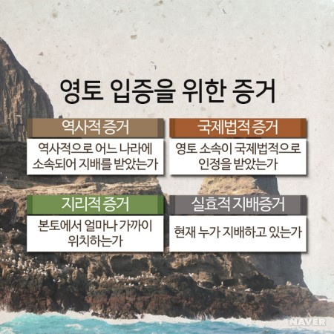
독도가 한국 영토인 국제법적 근거
05

Slide 25
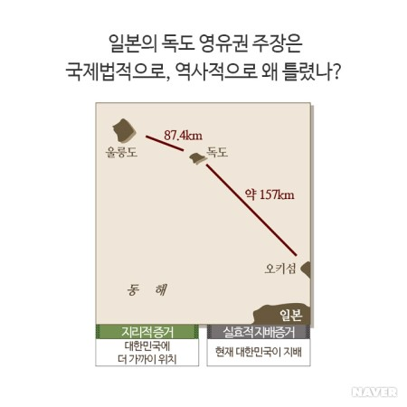
독도가 한국 영토인 국제법적 근거
05
지리적 증거, 실효적 지배증거
두 증거가 다 한국이 가지고 있기 때문이다.

Slide 26
06
영상 시청 & 마무리

Slide 27
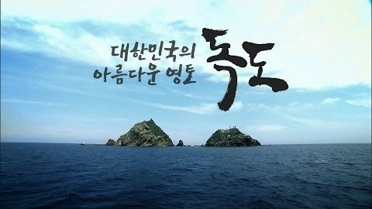
영상 시청 & 마무리
06
감사합니다.

Slide 28
THANK YOU

